Slide 1

QUEJAS RADICADAS EN LA SUPERINTENDENCIA DE SALUD ENTRE 2019 Y 2020, DESCRIPCION DESDE UN ENFOQUE DE NLP
Analítica Estratégica de Datos
Procesamiento de Lenguaje Natural
2020-02
Rubio de Jesús Vasquez Bustamante
Arturo Hernández Carvajal
Notes:
Introducción

Slide 2

Objetivo General
Aplicar diferentes técnicas de NLP para el entendimiento de las quejas radicadas en la Superintendencia de Salud en los años 2019 y 2020
Notes:
Expectativa

Slide 3
Retos enfrentados
Tamaño de la base de datos (mayor a 1.3 millones de registros)
Capacidad de los equipos de escritorio para procesar la información.
Inicialmente trabajo con una muestra (sample) de la base de datos para generar conclusiones a priori.
Revisión medios de procesamiento de datos alternativos como Google Colab y Databricks
Para facilitar organización de la base datos uso de Python SQL.
Construcción de los modelos de Machine Learning (base etiquetada pero con datos en su gran mayoría categóricos)
Notes:
Expectativa

Slide 4
¿Qué técnicas y herramientas se usaron?
Base de datos: Obtenida de https://www.datos.gov.co/
PowerBi: Visualizaciones
Python:
Procesamiento de textos
Matriz TF - IDF
Similitud de documentos ‘Distancia del coseno’
Modelado de temas LDA
Modelos de Machine Learning
Regresión
Bayes
Support Vector Machine
Notes:
Expectativa

Slide 5
Conclusiones y Datos Interesantes
(con un muestreo aleatorio simple del 10%
Las principales diez EPS con mayor
radicación de quejas durante 2019 y 2020:
En 2020: aunque la tendencia de noticias ha sido Covid-19 / Coronavirus; las quejas radicadas por este motivo en la Superintendencia no supera el 5%
Notes:
Expectativa

Slide 6
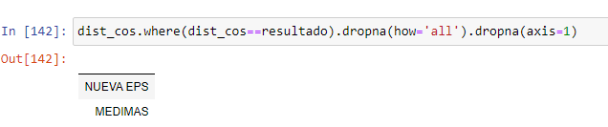
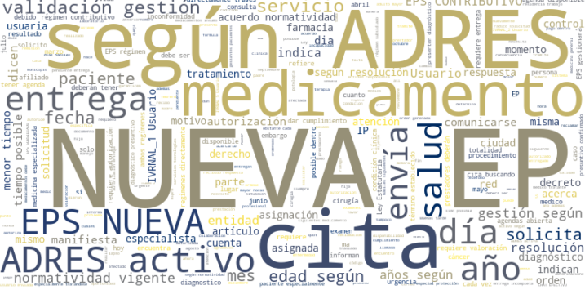
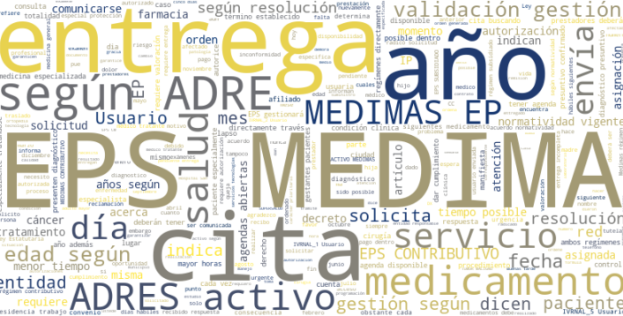
Conclusiones y Datos Interesantes
(con un muestreo aleatorio simple del 10%
Las EPS más parecidas en cuanto a las radicaciones que reciben (aplicando la distancia del coseno)
NUEVA EPS
MEDIMAS
Notes:
Expectativa

